Slide 1
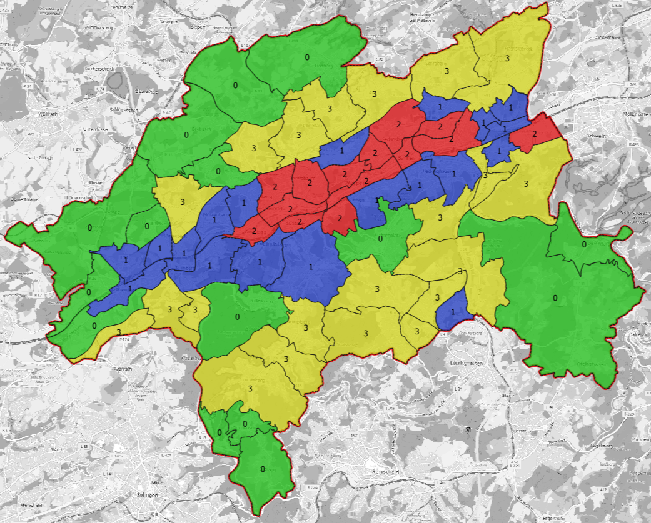
MASTERARBEIT in Kooperation mit Lehrstuhl für Elektrische Energieversorgungstechnik (EVT)
Clusteranalyse zur zukünftigen Wärmeversorgung von Quartieren
Die Wärmeversorgung unterliegt im Rahmen der Defossilisierung und Effizienzsteigerung einem starkem Wandel. Welche Quartiere in Zukunft vorrangig mit Wärmepumpen, Wärmenetzen oder Pelletheizungen versorgt werden, hängt von äußeren Parametern wie Bebauungsdichte, Gebäudealter und-Sanierung sowie der Verfügbarkeit von Erneuerbaren Energien ab.
Recherche zu Auswahlkriterien und Einsatz-anforderungen von Wärmeversorgungstechnologien
Erstellung einer Methode zur Clusterung von Quartieren hinsichtlich ihrer zukünftigen Wärmeversorgung
Aufbereitung eines bestehenden Python-Codes zur Clusteranalyse und Durchführung der Clusteranalyse
Bestimmung der zukünftigen Wärmeversorgung für die Quartiere in den Cluster-Mittelpunkten
Diese Abschlussarbeit wird in Kooperation mit dem Lehrstuhl für Elektrische Energieversorgungstechnik (EVT) betreut
Interesse an Fragestellungen der Energieversorgung
Vorkenntnisse in Python sind von Vorteil

